Slide 1
سیستم های اطلاعاتی حسابداری
نویسندگان: دکتر مهدی مرادی (دانشیار دانشگاه فردوسی مشهد) نعیمه بیات
www.hesabketab.org
مرجع آموزش و فایل‌های حسابداری

Slide 2
فصل دوم:
فعالیت های اساسی سیستم های اطلاعاتی حسابداری

Slide 3
پس از مطالعه این فصل، خواننده با مفاهیم ذیل آشنا می شود:
آشنایی با وظایف سیستم‌های اطلاعاتی حسابداری
آشنایی با انواع فعالیت‌های تجاری و نیاز‌های اطلاعاتی
آشنایی با اصول طراحی صحیح فرم‌ها
آشنایی با نحوه تهیه فهرست حساب‌ها

Slide 4
وظایف سیستم های اطلاعاتی حسابداری
Accounting Information Systems
گردآوری و ذخیره‌سازی موثر و کارآمد داده‌های مربوط به معاملات و فعالیت‌های تجاری بنگاه
1
تبدیل داده‌های اولیه به اطلاعات مفید برای تصمیم‌گیری؛
2
استقرار کنترل‌های داخلی کافی
3

Slide 5
طرح سه سوال:
Accounting Information Systems
اطلاعات مورد نیاز چگونه گردآوری می‌شود؟
داده‌های مربوط به انواع رویدادها چگونه به دست آمده و پردازش می شوند؟
داده‌های دریافت شده چگونه سازمان‌دهی می شود؟
چگونه سیستم اطلاعاتی طراحی شود تا اطلاعات تهیه شده قابل اتکا و دقیق باشد؟

Slide 6
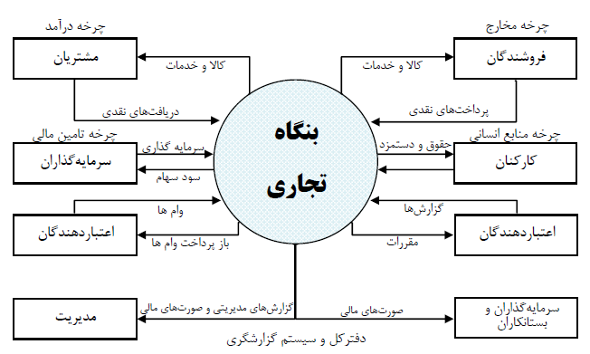
Accounting Information Systems
چرخه رویدادها و روابط بین آن ها در یک بنگاه تجاری

Slide 7
Accounting Information Systems
سه گام اساسی برای پردازش معاملات
گردآوری داده‌های معامله در قالب مدارک مثبته
ثبت داده‌های معامله در دفتر روزنامه به ترتیب زمان وقوع
انتقال داده‌ها از دفتر روزنامه به دفتر کل

Slide 8
گردآوری داده ها در قالب مدارک مثبته
Accounting Information Systems
برخی از قواعد طراحی فرم ها:
تعیین هدف و کاربرد فرم
به کارگیری راحت فرم توسط مستندساز
استفاده از لغات و اختصارات استاندارد
در نظر گرفتن توالی منطقی برای عناصر اطلاعاتی

Slide 9
ساختار فهرست حساب ها یکی از مهم ترین جنبه های یک سیستم اطلاعاتی است.
Accounting Information Systems
فهرست حساب‌ها شامل لیستی از کلیه حساب‌های دفتر کل مورد استفاده توسط یک شرکت است.
کد گذاری دفاتر معین از اعداد بزرگتری نسبت به فهرست حساب‌ها تشکیل شده است؛ جدول زیر نمونه‌ای از کد گذاری دفاتر معین برای موجودی نقد و بانک می‌باشد.
کد | حساب کل | معین سطح اول |  | معین سطح دوم |  | ماهیت
 |  | کد | نام حساب | کد | نام حساب
101 | موجودی نقد و بانک | 10101 | موجودی نزد بانک‌ها | 1010101 | ریالی | بد
 |  |  |  | 1010102 | ارزی | بد
 |  | 10102 | موجودی نزد صندوق | 1010201 | ریالی | بد
 |  |  |  | 1010202 | ارزی | بد
 |  | . . . | . . . | . . . | . . . | . . .

Slide 10
تهیه اطلاعات برای تصمیم گیری
Accounting Information Systems
تهیه اطلاعات برای تصمیم‌گیری
گزارش‌های مدیریتی
در این بخش اطلاعات در دو مسیر جریان دارند
1- از بالا به پایین
(گزارش بودجه)
2- از پایین به بالا (گزارش‌های عملکرد به مدیران ارشد)
صورت‌های مالی
فرآیند تهیه صورت‌های مالی به شکل یک چرخه فعالیت است که چرخه حسابداری نامیده می‌شود.
دومین وظیفه سیستم‌های
اطلاعاتی حسابداری، فراهم
کردن اطلاعات مفید برای
تصمیم گیری‌های افراد
درون‌سازمانی و برون‌سازمانی
است

Slide 11
استقرار کنترل‌های داخلی
Accounting Information Systems
سومین وظیفه سیستم‌های اطلاعاتی جسابداری، استقرار کنترل‌های داخلی کافی به منظور حصول اطمینان از صحت ثبت و پردازش داده‌ها است.
4
3
2
1
ارزیابی کارایی
تشویق کارکنان به اجرای رویه‌های واحد تجاری و سنجش میزان رعایت رویه‌ها
افزایش دقت و قابلیت اتکای مدارک حسابداری
حفظ دارایی‌ها در برابر ضایع شدن،‌ جلوگیری از تقلب و استفاده نادرست

Slide 12
استقرار کنترل‌های داخلی
Accounting Information Systems
دو روش برای دستیابی
به اهداف کنترل‌های داخلی
تفکیک وظایف
در یک معامله باید وظایف تصویب، ثبت و نگه‌داری از دارایی‌ها توسط افراد مختلفی انجام شود.
مستند سازی مناسب
مستند سازی بیان می‌کند که برای انجام وظایف یک چرخه چه مراحل و فرآیندهایی باید انجام شود.

Slide 13
پایان

